Slide 1
Modulo 4: Tokens y Smart Contracts
Integracion y Proyecto Final
Dia 6 - Fabric Gateway SDK, testing y proyecto de trazabilidad

Slide 2
Repaso del dia anterior
1. ¿Que es una politica de endorsement state-based?
2. Nombra 3 errores de determinismo en chaincodes
3. ¿Que es un conflicto MVCC?
4. ¿Como se migran datos al actualizar un chaincode?

Slide 3
CULTURA GENERAL
Tim Berners-Lee y la descentralizacion
Tim Berners-Lee invento la World Wide Web en 1989 en el CERN.
Su vision original era una web descentralizada donde cada persona controlara sus datos.
30 anos despues, la web esta dominada por unos pocos gigantes (Google, Meta, Amazon).
En 2018, Berners-Lee lanzo Solid, un proyecto para devolver el control de los datos
a los usuarios, usando 'pods' personales de datos.
Conexion con Fabric: la idea de que los participantes controlen sus propios datos
sin depender de un intermediario central es la misma que motiva blockchain enterprise.
Fabric va un paso mas alla: no solo controlas tus datos, sino que puedes verificar
criptograficamente que los datos de los demas son correctos.

Slide 4
Fabric Gateway SDK
Conectar aplicaciones cliente con la red Fabric

Slide 5
Fabric Gateway SDK: vision general
El Gateway SDK es la forma estandar de conectar una app con Fabric
Disponible en Node.js, Go y Java
Reemplaza al antiguo Fabric SDK (mucho mas complejo)
Flujo simplificado:
1. Cargar identidad (certificado + clave privada) desde wallet
2. Conectar al Gateway (apuntando a un peer de tu org)
3. Obtener referencia al canal y al contrato
4. Invocar funciones: submit (escritura) o evaluate (lectura)
5. Desconectar
El Gateway se encarga de: descubrimiento de peers, endorsement, ordering y commit

Slide 6
Gateway SDK: conexion en Node.js
NODE.JS
Conexion completa: wallet -> gateway -> contrato
const { Gateway, Wallets } = require('fabric-network'); const path = require('path'); const fs = require('fs'); async function main() { // 1. Cargar connection profile const ccpPath = path.resolve(__dirname, 'connection-org1.json'); const ccp = JSON.parse(fs.readFileSync(ccpPath, 'utf8')); // 2. Cargar identidad desde wallet const walletPath = path.join(__dirname, 'wallet'); const wallet = await Wallets.newFileSystemWallet(walletPath);
// 3. Conectar al Gateway const gateway = new Gateway(); await gateway.connect(ccp, { wallet, identity: 'appUser', discovery: { enabled: true, asLocalhost: true } }); // 4. Obtener canal y contrato const network = await gateway.getNetwork('mychannel'); const contract = network.getContract('foodtrace'); // 5. Invocar funciones const result = await contract.evaluateTransaction('GetAllLots'); console.log(JSON.parse(result.toString())); gateway.disconnect(); }

Slide 7
Gateway SDK: submit vs evaluate
NODE.JS
Lectura (evaluate) vs escritura (submit) + eventos
// EVALUATE: solo lectura, no genera transaccion en el ledger // Se ejecuta en UN solo peer (rapido) const result = await contract.evaluateTransaction('ReadProperty', 'PROP001'); const property = JSON.parse(result.toString()); console.log(property); // SUBMIT: escritura, genera transaccion completa // Endorse -> Order -> Commit (mas lento, modifica el ledger) await contract.submitTransaction('CreateProperty', 'PROP002', 'Calle Mayor 1', 'Org1MSP', '120', 'apartment', '250000'); // SUBMIT con transient data (para Private Data) const transientData = { price: Buffer.from(JSON.stringify({ amount: 350000, currency: 'EUR' })) };
await contract.createTransaction('SetPrivatePrice') .setTransient(transientData) .submit('PROP001'); // Escuchar eventos await contract.addContractListener(async (event) => { console.log(`Evento: ${event.eventName}`); console.log(`Payload: ${event.payload.toString()}`); });

Slide 8
Gateway SDK: conexion en Node.js
NODE.JS
Misma estructura: conectar, obtener contrato, invocar
const { connect, signers } = require(
'@hyperledger/fabric-gateway');
const grpc = require('@grpc/grpc-js');
const crypto = require('crypto');
async function main() {
// 1. Conexion gRPC al peer
const client = new grpc.Client(
'localhost:7051',
grpc.credentials.createSsl(tlsRootCert));
// 2. Crear identidad
const identity = {
mspId: 'Org1MSP',
credentials: certificate
};
const signer = signers.newPrivateKeySigner(privateKey);
// 3. Conectar al Gateway
const gateway = connect({ client, identity, signer });
// 4. Obtener canal y contrato
const network = gateway.getNetwork('mychannel');
const contract = network.getContract('foodtrace');
// 5. Evaluar (lectura)
const result = await contract.evaluateTransaction(
'GetAllLots');
console.log(new TextDecoder().decode(result));
// 6. Submit (escritura)
await contract.submitTransaction('ProduceLot',
'LOT-001', 'mango', 'Spain', '500.0');
}
main().catch(console.error);

Slide 9
Identity Wallet: gestion de identidades
La wallet almacena las identidades (cert + clave privada) de los usuarios
Tipos de wallet en el SDK:
FileSystemWallet: archivos en disco (desarrollo)
InMemoryWallet: en memoria (testing)
CouchDBWallet: en CouchDB (produccion ligera)
HSMWallet: Hardware Security Module (produccion enterprise)
En produccion: usar HSM o sistema de gestion de secretos (Vault)
En desarrollo: FileSystemWallet es suficiente
Importante: la wallet NO es como MetaMask
En EVM, la wallet tiene una clave privada que genera una direccion
En Fabric, la wallet tiene un certificado X.509 emitido por una CA
El certificado contiene: nombre, organizacion, rol, atributos

Slide 10
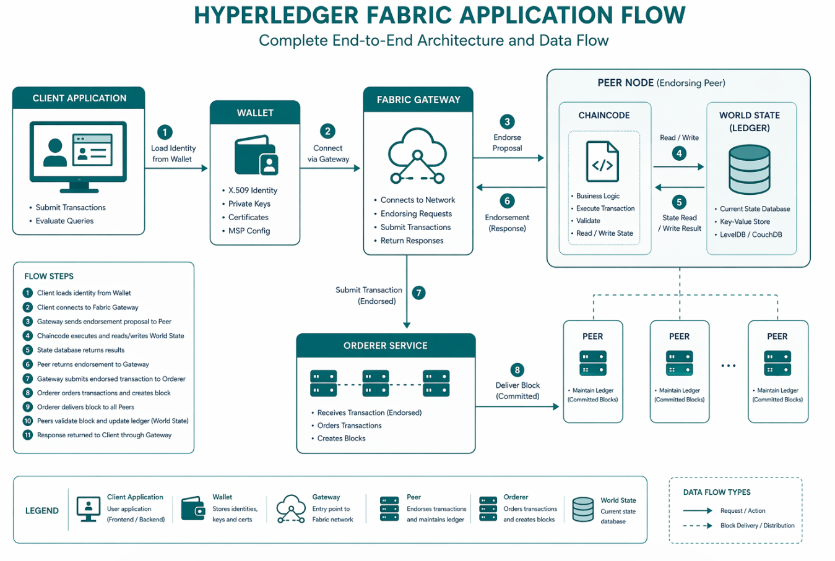
Diagrama: Flujo completo de una app Fabric

Slide 11
Testing de Chaincodes
Unit tests, mocks y tests de integracion

Slide 12
Estrategia de testing
Tres niveles de testing para chaincodes:
Unit tests: probar funciones individuales con mocks del stub
Integration tests: probar contra una red real (test-network)
End-to-end: probar la app completa (cliente + chaincode + red)
En el curso nos centramos en unit tests e integracion basica
Herramientas:
Go: testing package + mockery/counterfeiter para generar mocks
Node.js: Jest/Mocha + sinon para mocks
Fabric: fabric-samples tiene ejemplos de tests en ambos lenguajes

Slide 13
Unit test con mock del Stub (Node.js)
NODE.JS
Mockear Stub, Identity y verificar llamadas
const { expect } = require('chai');
const sinon = require('sinon');
const { SmartContract } = require('../lib/smartContract');
describe('CreateProperty', () => {
let ctx, stub, identity;
beforeEach(() => {
stub = {
getState: sinon.stub(),
putState: sinon.stub(),
};
identity = {
getMSPID: sinon.stub().returns('Org1MSP'),
};
ctx = {
stub,
clientIdentity: identity
};
});
it('crea propiedad cuando no existe', async () => {
// getState devuelve null (propiedad no existe)
stub.getState.resolves(null);
// putState acepta cualquier valor
stub.putState.resolves();
// Ejecutar
const contract = new SmartContract();
await contract.CreateProperty(ctx,
'PROP001', 'Calle Mayor 1', 'Org1MSP',
120, 'apartment', 250000);
// Verificar
expect(stub.putState.calledOnce).to.be.true;
});
});

Slide 14
Unit test con mock (Node.js)
NODE.JS
Sinon para mocks, Chai para assertions
const { expect } = require('chai'); const sinon = require('sinon'); const { AssetContract } = require('../lib/assetContract'); describe('AssetContract', () => { let contract; let ctx; beforeEach(() => { contract = new AssetContract(); ctx = { stub: { getState: sinon.stub(), putState: sinon.stub(), setEvent: sinon.stub(), }, clientIdentity: { getMSPID: sinon.stub().returns('Org1MSP'), getID: sinon.stub().returns('user1'), getAttributeValue: sinon.stub().returns(['registrador', true]), }, };
}); it('should create a property', async () => { ctx.stub.getState.resolves(null); // No existe await contract.CreateProperty(ctx, 'PROP001', 'Calle Mayor 1', 'Org1MSP', '120', 'apartment', '250000'); expect(ctx.stub.putState.calledOnce).to.be.true; const savedData = JSON.parse(ctx.stub.putState.firstCall.args[1]); expect(savedData.id).to.equal('PROP001'); }); });

Slide 15
Prompt IA: Generar tests para un chaincode
PROMPT IA
Genera una suite de unit tests para el siguiente chaincode de Hyperledger Fabric en [Go/Node.js]. El chaincode tiene las funciones: - CreateProperty(id, address, owner, area, propertyType, value) - ReadProperty(id) - TransferProperty(id, newOwner) - UpdatePropertyValue(id, newValue) - GetAllProperties(pageSize, bookmark) Para cada funcion genera tests que cubran: 1. Caso exitoso (happy path) 2. Caso de error: activo no existe 3. Caso de error: permisos insuficientes 4. Caso de error: inputs invalidos Usa mocks para el Stub y ClientIdentity. [Go: mockery/testify] [Node.js: sinon/chai] [Pegar aqui el codigo del chaincode]

Slide 16
Proyecto Final: Trazabilidad Alimentaria
Integrando todo lo aprendido en el modulo

Slide 17
Proyecto final: alcance
Objetivo: construir un sistema completo de trazabilidad alimentaria
Componentes a entregar:
1. Chaincode de FoodLot (Go o Node.js) - desarrollado en dia 4
2. App cliente con Gateway SDK (Node.js o Go)
3. Tests unitarios para las funciones principales
4. Despliegue en test-network funcionando
5. Demo de trazabilidad completa de un lote
Organizaciones:
Org1: Productor (crea lotes, registra origen)
Org2: Distribuidor (recibe lotes, registra transporte)
Tiempo: resto de la sesion + presentacion al final

Slide 18
PRACTICA
Proyecto: setup y desarrollo
Paso 1: Preparar el chaincode (15 min)
- Partir del chaincode FoodLot del dia 4
- Anadir funciones que falten: QueryByProduct, GetHistory
- Verificar checklist de seguridad del dia 5
Paso 2: Desplegar en test-network (15 min)
- ./network.sh up createChannel
- Desplegar chaincode con lifecycle
- Verificar con peer chaincode invoke
Paso 3: Crear app cliente (45 min)
- Usar Gateway SDK para conectar al chaincode
- Implementar flujo: crear lote -> transferir -> consultar historial
- Escuchar eventos de transferencia

Slide 19
PRACTICA
Proyecto: testing y demo
Paso 4: Tests unitarios (20 min)
- Crear tests para ProduceLot, TransferLot, GetHistory
- Al menos un test de permisos (solo holder transfiere)
Paso 5: Demo de trazabilidad completa (15 min por pareja)
- Mostrar el flujo completo:
1. Org1 crea lote de mangos de Malaga
2. Org1 transfiere a Org2 con temperatura 4C
3. Org2 confirma recepcion
4. Consultar trazabilidad: se ve todo el historial
5. [Bonus] Org2 reporta alerta de temperatura
6. [Bonus] Regulador hace recall del lote
Presentar: decisiones de diseno, problemas encontrados, soluciones.

Slide 20
Prompt IA: App cliente con Gateway SDK
PROMPT IA
Genera una aplicacion cliente Node.js para Hyperledger Fabric que se conecte a un chaincode de trazabilidad alimentaria llamado 'foodtrace' en el canal 'mychannel'. La aplicacion debe: 1. Conectar al Gateway usando connection profile de Org1 2. Cargar identidad desde wallet (FileSystemWallet) 3. Implementar funciones para: - Crear un lote (ProduceLot) - Transferir un lote (TransferLot) - Consultar historial (GetLotHistory) - Listar todos los lotes (GetAllLots) 4. Escuchar eventos de LotTransferred 5. Mostrar resultados por consola de forma legible Usa fabric-network SDK. El connection profile esta en test-network/organizations/peerOrganizations/. Incluye comentarios en espanol.

Slide 21
DEBATE
Cierre del Modulo 4
1. ¿Que ha sido lo mas complejo de este modulo? ¿Y lo mas util?
2. ¿Veis aplicacion real en vuestro sector para los tokens en Fabric?
3. ¿Que echais en falta en Fabric comparado con Ethereum? ¿Y al reves?
4. Si tuvierais que empezar un proyecto real manana, ¿que arquitectura elegiriais?
5. ¿Que papel creeis que jugara la IA en el desarrollo de chaincodes?

Slide 22
Repaso del Modulo 4
1. Tokenizacion en Fabric vs Ethereum: principales diferencias
2. Tres formas de implementar tokens en Fabric
3. Anatomia de un chaincode: struct, Contract API, Stub
4. Patron CRUD y modelado de datos (JSON, composite keys)
5. Control de acceso: MSPID y ABAC
6. Private Data Collections: concepto y uso
7. Tokens fungibles (tipo ERC-20) y no fungibles en Fabric
8. Seguridad: determinismo, MVCC, checklist
9. Gateway SDK: conectar apps con la red
10. Testing: unit tests con mocks

Slide 23
Respuestas al debate (1/2)
1. Lo mas complejo / lo mas util del modulo:
Complejo: el lifecycle de chaincodes (4 pasos) y el determinismo (errores silenciosos).
Util: la capacidad de razonar sobre permisos antes de tocar codigo (MSPID/ABAC).
No hay respuesta unica — depende del background (EVM vs Fabric).
La mayoria coincide: los conceptos son simples, la operacion es donde esta la dificultad.
2. Aplicacion real en vuestro sector:
Depende del sector: trazabilidad, KYC compartido, tokenizacion B2B, registros regulados.
Regla de oro: hay multiples orgs con desconfianza mutua + necesidad de auditoria.
Si un solo actor es suficiente, una base de datos normal es mejor opcion.
3. ¿Que echais en falta en Fabric vs Ethereum (y al reves)?
Lo que Fabric NO tiene vs Ethereum: ecosistema DeFi, liquidez, interoperabilidad publica,
wallets universales, stablecoins establecidas, herramientas DevTools maduras.
Lo que Fabric SI tiene vs Ethereum: privacidad nativa, rendimiento, gobernanza controlada,
identidades reales, integracion con sistemas legacy, cumplimiento regulatorio.
Conclusion: son para casos de uso distintos, no compiten directamente.

Slide 24
Respuestas al debate (2/2)
4. Arquitectura para un proyecto real manana:
Empezar pequeno: MVP con 2 orgs, 1 canal, 1 chaincode simple.
Cryptogen para desarrollo, Fabric CA para produccion.
CouchDB si necesitas rich queries (la mayoria de casos).
Gateway SDK en el cliente (ya no se usa el SDK antiguo).
Monitorizacion desde el dia 1: Prometheus + Grafana.
Gobernanza clara ANTES de la tecnologia: ¿quien decide? ¿quien paga?
5. Papel de la IA en el desarrollo de chaincodes:
Generacion de chaincode basico desde especificacion (prompts -> codigo).
Auditoria automatica: detectar errores de determinismo, validaciones faltantes.
Tests generados automaticamente a partir del codigo.
Documentacion y diagramas generados.
Riesgos: la IA no entiende el contexto de negocio, puede generar codigo plausible pero
incorrecto. Siempre revisar manualmente, especialmente validaciones y control de acceso.

Slide 25
Respuestas al repaso (1/2)
1. Tokenizacion Fabric vs Ethereum:
Ethereum: ERC-20/721/1155 estandar, publico, anyone-can-deploy.
Fabric: sin estandar (aun), permissioned, identidades con certificado.
2. Tres formas de implementar tokens en Fabric:
Chaincode custom desde cero (maximo control).
Fabric Token SDK (UTXO, mejor privacidad).
fabric-samples/token-erc-20 (modelo de cuentas, mas simple).
3. Anatomia de un chaincode:
Struct con contractapi.Contract embebido (Go) o clase que extiende Contract (Node.js).
Funciones reciben ctx: TransactionContextInterface (da acceso al Stub e Identity).
Stub API: GetState, PutState, DelState, GetQueryResult, SetEvent, etc.
4. CRUD + modelado de datos:
CRUD = Create, Read, Update, Delete (logico).
Usar docType en JSON para queries CouchDB.
Composite keys cuando necesitas indices secundarios.
Paginar queries grandes con GetStateByRangeWithPagination.
5. Control de acceso (MSPID + ABAC):
MSPID: que organizacion llama (HotelMSP, CafeteriaMSP).
ABAC: atributos custom del certificado X.509 (role=minter, etc.).
MSPID para separar orgs, ABAC para separar roles dentro de una org.

Slide 26
Respuestas al repaso (2/2)
6. Private Data Collections:
Compartir datos entre un subconjunto de orgs (no todo el canal).
Definidas en collections_config.json: nombre, policy, blockToLive.
Datos reales en la BD privada del peer, hash en el ledger publico.
7. Tokens fungibles vs NFT en Fabric:
Fungible: balance por cuenta, tipo ERC-20.
NFT: cada token unico con tokenID y metadata, composite keys por owner.
8. Seguridad (determinismo, MVCC, checklist):
Determinismo: no usar time.Now, rand, http, map iteration.
MVCC: conflicto cuando 2 transacciones tocan las mismas keys.
Checklist: verificar identidad, validar inputs, paginar queries, no loguear secretos.
9. Gateway SDK:
Libreria cliente para conectar apps con la red Fabric.
Flujo: wallet -> gateway -> peer -> chaincode.
submitTransaction (escritura) vs evaluateTransaction (lectura).
10. Testing con mocks:
Mockear ctx, stub e clientIdentity con sinon/testify.
Configurar respuestas esperadas: getState.resolves(...), etc.
Verificar que se llamaron las funciones correctas (putState, setEvent).

